Slide 1
第3章 高级编程技术的实现
主要内容
操作手段
显示方式
图形绘制技术
图像技术
动画技术
发声技术
汉字显示技术
精确的时间控制技术

Slide 2
第3章 高级编程技术的实现
它不是ASCII码；其0~6位标识了每个键在键盘上的位置，最高位为0对应该键是被按下；1对应松开；它并不能区别大小写字母，而且一些特殊键不产生扫描码直接引起中断调用
操作手段：键盘
——原理
在键盘内有一个微处理器，用来扫描和检测每个键的按下和抬起状态，然后以程序中断（INT 9H）的方式与主机通信，向主机传送一个字节的按键扫描码。接着ROM中BIOS内的键盘中断处理程序，将按键扫描码翻译成对应的ASCII码或扩充的ASCII码，存放在AX寄存器中。
键名
AH
AL
字符键
ASCII码
ASCII码
功能键/组合键
扩充码的ASCII码
0

Slide 3
第3章 高级编程技术的实现
操作手段：键盘
——方法
方法一：直接使用声明在bios.h中的库函数bioskey()；
方法二：通过库函数int86()，调用BIOS的INT 16H、功能
号为0的中断。它将按键的扫描码存放在AH寄存器
中；
方法三：简单地利用声明在conio.h中的库函数kbhit()。

Slide 4
第3章 高级编程技术的实现
操作手段：键盘
——方法一
int bioskey(int cmd)；/*参数cmd用来确定函数如何操作*/
cmd=0
bioskey()返回按健的键值，该值是2个字节的整型数。若没有键按下，则该函数一直等待，直到有键按下。当按下时，若返回值的低8位为非零，则表示为普通键，其值代表该键的ASCII码。若返回值的低8位为0，则高8位表示为扩展的ASCII码，表示按下的是特殊功能键

Slide 5
第3章 高级编程技术的实现
操作手段：键盘
——方法一
int bioskey(int cmd)；/*参数cmd用来确定函数如何操作*/
cmd=1
bioskey()查询是否有键按下。若返回非0值，则表示有键按下，若为0表示没键按下。

Slide 6
第3章 高级编程技术的实现
操作手段：键盘
——方法一
int bioskey(int cmd)；/*参数cmd用来确定函数如何操作*/
cmd=2
bioskey()将返回一些控制键是否被按过，按过的状态由该函数返回的低8位的各位值来表示：
字节位 对应的16进制数 含义
0 0x01 右边的shift键被按下
1 0x02 左边的shift键被按下
2 0x04 Ctrl键被按下
3 0x08 Alt键被按下
4 0x10 Scroll Lock已打开
5 0x20 Num Lock已打开
6 0x40 Caps Lock已打开
7 0x80 Insert已打开

Slide 7
第3章 高级编程技术的实现
操作手段：键盘
——方法二
/* 读键函数，返回扫描码 */
int getKeySCode()
{
union REGS rg;
rg.h.ah=0;
int86(0x16,&rg,&rg);
return rg.h.ah;
}

Slide 8
第3章 高级编程技术的实现
操作手段：键盘
——方法三
int kbhit(void);
若按了键盘，该函数返回值1，否则返回值0。

Slide 9
第3章 高级编程技术的实现
操作手段：鼠标
——原理
DOS操作系统和Turbo C 2.0并不支持鼠标器的操作。要操纵鼠标器，首先必须安装相应的鼠标驱动程序。鼠标驱动程序由生产鼠标的厂家提供，它提供了许多鼠标操作的功能。这些功能可以通过INT 33H鼠标中断调用来使用。

Slide 10
第3章 高级编程技术的实现
操作手段：鼠标——常用功能
/* 显示鼠标器光标 */
void cursorOn()
{
union REGS r；
struct SREGS s；
r.x.ax＝1; /* 1号鼠标器功能:显示鼠标光标 */
msvisible＝TRUE；
int86x(0x33，&r，&r，&s)；
}

Slide 11
第3章 高级编程技术的实现
操作手段：鼠标——常用功能
/* 关闭鼠标器光标 */
void cursorOff()
{
union REGS r；
struct SREGS s；
r.x.ax＝2; /* 2号鼠标器功能 :不显示鼠标光标 */
msvisible＝FALSE；
int86x(0x33，&r，&r，&s)；
}

Slide 12
第3章 高级编程技术的实现
操作手段：鼠标——常用功能
/*设定鼠标光标的初始位置*/
void cursorXY(unsigned int x, unsigned int y)
{
union REGS r;
struct SREG s;
r.x.ax=4; /* 4号鼠标器功能:设置鼠标光标位置 */
r.x.cx=x; /* 设定光标x坐标 */
r.x.dx=y; /* 设定光标y坐标 */
int86x(0x33，&r，&r，&s);
mousex=x;
mousey=y;
}

Slide 13
第3章 高级编程技术的实现
操作手段：鼠标——常用功能
/*报告鼠标器当前光标位置和当前按键状态*/
void mouseRead()
{
union REGS rl,r2;
struct SREGS s;
r1.x.ax=3; /* 3号鼠标器功能:取按钮状态和鼠标位置 */
int86x(0x33，&r1，＆r2，&s)；
mousex=r2.x.cx; /* 鼠标器光标x方向坐标 */
mousey=r2.x.dx; /* 鼠标器光标y方向坐标 */
mousekey=r2.x.bx; /* 鼠标器按健状态 */
}

Slide 14
第3章 高级编程技术的实现
操作手段：鼠标——常用功能
/*等待鼠标器的某种状态*/
void wait(int i)
{
do {
mouseread();
} while(mousekey==i);
}

Slide 15
第3章 高级编程技术的实现
主要内容
操作手段
显示方式
图形绘制技术
图像技术
动画技术
发声技术
汉字显示技术
精确的时间控制技术

Slide 16

第3章 高级编程技术的实现
显示方式：显示系统
显 卡
显卡在计算机主机和显示器之间起到了信息转换和视频发送作用，必须与显示器配套。不同种类的显卡支持的显示模式种类不同，而且同一显卡一般可以支持多种显示模式。一种显示模式指定了相应显示器的工作方式、分辨率和颜色数目。

Slide 17
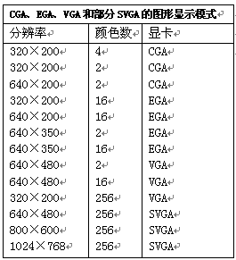
第3章 高级编程技术的实现
显示方式：显示系统
——常见显卡及其模式

Slide 18
第3章 高级编程技术的实现
显示方式：显示系统
——显示器工作方式
显示器有两种工作方式，即文本显示方式和图形显示方式，它们的主要差别是显示存储器(VRAM)中存的信息不同。文本方式时，VRAM存放要显示字符的ASCII码，用它作为地址，取出字符发生器ROM中存放的相应字符的图像变成视频信号在显示器屏幕上进行显示。图形方式时，则要显示的图形的图像直接存在VRAM中，VRAM中某地址单元存放的数就表示了相应屏幕上某行和列上的像素及颜色。

Slide 19
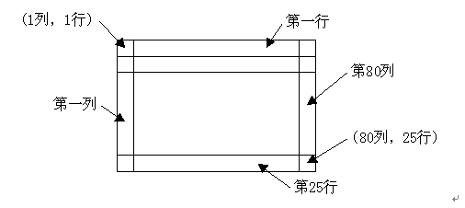
第3章 高级编程技术的实现
显示方式：
文本方式
也称作字符显示方式，是Turbo C确省的显示方式。文本方式屏幕的最大分辨单位是单个字符，字符显示的位置用行和列坐标来表示。

Slide 20
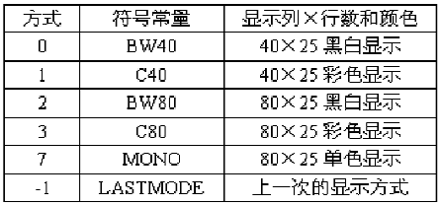
第3章 高级编程技术的实现
显示方式：文本方式——方式设定
Turbo C支持的几种文本显示方式可以用下面的函数来设置：
void textmode(int newmode)；。

Slide 21
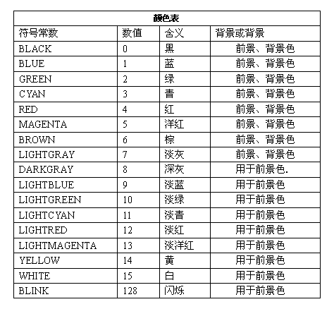
第3章 高级编程技术的实现
void textbackground(int color)；/*设置字符背景颜色*/
void textcolor(int color)； /*设置字符颜色*/
void textattr(int attr)；/*可同时设置文本的字符和背景颜色*/
显示方式：文本方式——颜色设置
颜色函数

Slide 22
第3章 高级编程技术的实现
显示方式：文本方式——窗口设置
Turbo C确省定义的文本窗口为整个屏幕。用户可以通过函数：
void window(int left, int top, int right, int bottom)；
定义屏幕上的一个矩形域作为窗口。参数（left，top）是窗口左上角所在的屏幕坐标，（right，bottom）是窗口的右下角所在的屏幕坐标。窗口定义之后，用有关窗口的输入输出函数就可以只在此窗口内进行操作而不超出窗口的边界。另外，一个屏幕可以定义多个窗口，但现行窗口只能有一个。

Slide 23
第3章 高级编程技术的实现
显示方式：文本方式——窗口操作
窗口内文本输出函数：
int cprintf(char *format，表达式表)；
int cputs(char *str)；
int putch(int ch)；
/*这三个函数受窗口的控制，窗口内显示光标的位置就是它们开始输出的位置。当输出行超过窗口右边界或输出到窗口底部边界时，会自动转到窗口内的下一行输出或自动上卷窗口内的内容继续输出*/
光标操作函数：
void gotoxy(int x, int y); /*把光标移到窗口(x,y)处*/

Slide 24
第3章 高级编程技术的实现
显示方式：文本方式——屏幕操作
清屏函数：
void clrscr(void); /*清除窗口文本，光标移到(1,1)*/
void clreol(void); /*清除窗口从光标位置开始到本行
结尾的所有字符，但光标不变 */
void delline(void); /*删除当前窗口的当前行*/

Slide 25
第3章 高级编程技术的实现
显示方式：文本方式——屏幕操作
屏幕文本移动函数：
void movetext(int x1, int y1, int x2, int y2, int x3, int y3);
屏幕文本存取函数
void gettext(int x1, int y1, int x2, int y2, void *buffer);
void puttext(int x1, int y1, int x2, int y2, void *buffer);

Slide 26
第3章 高级编程技术的实现
显示方式：文本方式
问题描述
应用实例
编制一个程序，将屏幕垂直平分成两个窗口，左边窗口为蓝色背景，白色前景，右边窗口为绿色背景，红色前景。两个窗口都设计为文本输入，即在窗口中可以输入文字，在窗口屏幕中显示出来。使用tab键在左右两个窗口中切换，每个窗口都有光标，活动窗口光标进行闪烁。

Slide 27
第3章 高级编程技术的实现
显示方式：文本方式
设计思想
首先用文本窗口函数window (int x1, int y1, int x2, int y2)画出两个窗口，用textcolor (int color)，textbackground (int color)，clrscr (void)等进行窗口属性的设置。用tab键进行两个窗口间的循环切换，在每次切换前先调用gettext (int left, int top, int right, int bottom, void * buf)函数把当前矩形窗口上的字符拷贝到由buf所指向的内存中，在切换到另一个窗口后调用puttext (int left, int top, int right, int bottom, void * buf)把先前存储在该窗口buf所指向的内存中的字符拷贝到当前窗口中，并用gotoxy (int x, int y)把光标移到原先所在位置，因此可以接着先前的文本继续编辑。
应用实例

Slide 28
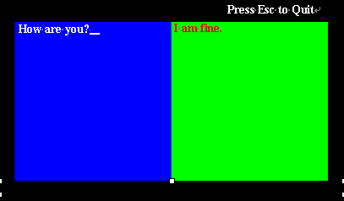
第3章 高级编程技术的实现
显示方式：文本方式
程序运行截图
应用实例

Slide 29
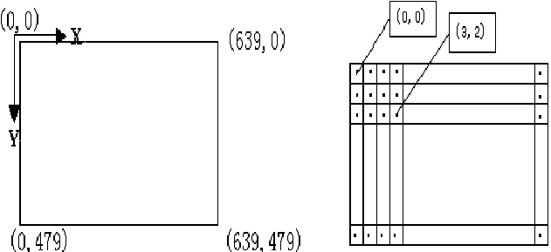
第3章 高级编程技术的实现
显示方式：
图形方式
图形显示方式可以满足在屏幕上作图的要求。在此方式下，屏幕显示的单位是像素。屏幕显示的像素大小（分辨率）可以通过设置不同的显示方式来改变。像素在屏幕上的位置可由其所在的x，y坐标来决定。此时，屏幕的坐标系统就象一个倒置的直角坐标系。

Slide 30
第3章 高级编程技术的实现
显示方式：图形方式——方式设定
图形系统的初始化：
用什么类型的显卡的驱动程序
采用什么模式的图形方式
适配器驱动程序的寻找路径名。
注意：所用系统的卡一定要支持所选用的显示模式，否则将出错。

Slide 31
第3章 高级编程技术的实现
显示方式：图形方式——方式设定
图形系统的初始化函数：
void far initgraph(int far *pdriver，int far *pmode，char far *ppath_for_driver)；
enum graphics_driver {DETECT，CGA，MCGA，EGA，EGA64，EGAMONO，IBM 8514，HERCMONO，ATT400，VGA，PC3270}；

Slide 32
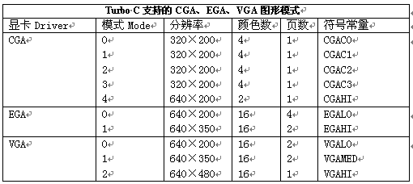
第3章 高级编程技术的实现
显示方式：图形方式——方式设定
图形系统的初始化函数：
void far initgraph(int far *pdriver，int far *pmode，char far *ppath_for_driver)；

Slide 33
第3章 高级编程技术的实现
显示方式：图形方式——方式设定
图形系统检测函数 ：
void far detectgraph(int far *pdriver，int far *pmode)；
完成对适配器的检查并得到显示器类型号和相应的最高分辨率模式
将graphdriver设成DETECT， initgraph()将调用detectgraph()自动检测所用显卡类型，并将相应的驱动程序装入，并将其最高的显示模式作为当前显示模式。
int graphdriver=DETECT,graphmode；
initgraph(&graphdriver,&graphmode,"");

Slide 34
第3章 高级编程技术的实现
显示方式：图形方式——方式设定
清屏函数：
画图前一般需清除屏幕，使得屏幕如同一张白纸，以画最新最美的图画。
void far cleardevice(void)；
图形系统的关闭：
当画图结束时可以通过调用关闭图形系统的函数：
void far closegraph(void)；
使显示器恢复到调用initgraph()函数之前的文本方式。

Slide 35
第3章 高级编程技术的实现
显示方式：图形方式——颜色设置
前景色设置函数：
void far setcolor(int color)；
背景色设置函数：
void far setbkcolor(int color)；

Slide 36
第3章 高级编程技术的实现
显示方式：图形方式——颜色设置
前景色设置函数：
void far setcolor(int color)；
背景色设置函数：
void far setbkcolor(int color)；

Slide 37
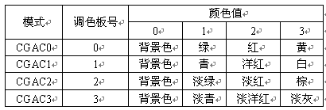
第3章 高级编程技术的实现
显示方式：图形方式——颜色设置
CGA前景色的取值：

Slide 38
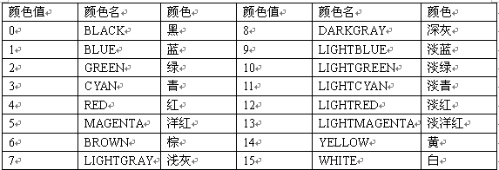
第3章 高级编程技术的实现
显示方式：图形方式——颜色设置
CGA背景色的取值：

Slide 39
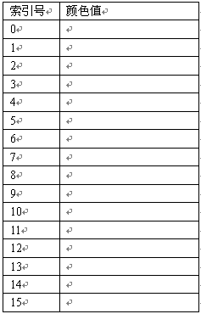
第3章 高级编程技术的实现
显示方式：图形方式——颜色设置
64/256色选一
EGA/VGA调色板：
setcolor(color)时color的取值；
0号索引位置的颜色总是和背景色相同 ；
16个索引号意味着同时最多可显示16种不同的颜色

Slide 40
第3章 高级编程技术的实现
单色设置：
void far setpalette(int index, int actual_color);
显示方式：图形方式——颜色设置
EGA/VGA调色板：
整体设置：
void far setallpalette(struct palettetype far *palette);
#define MAXCOLORS l5
struct palattetype {
unsigned char size；
signed char colors[MAXCOLORS+1]；
};

Slide 41
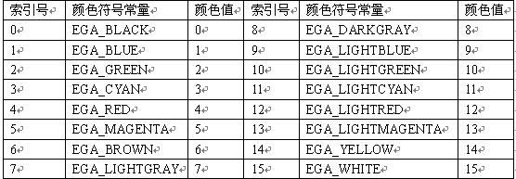
第3章 高级编程技术的实现
显示方式：图形方式——颜色设置
EGA/VGA标准色：

Slide 42
第3章 高级编程技术的实现
显示方式：图形方式——图视口
设置函数：
void far setviewport(int xl，int y1，int x2，int y2, clipflag);
其中(x1，y1)为图视口的左上角所在的原屏幕物理坐标，(x2，y2)为右下角所在的原屏幕物理坐标。clipflag参数clipflag若为0，则超出图视口的图形部分仍将显示出来；否则，超出图视口的部分将被切除而不显示。
清除函数：
void far clearviewport(void)

Slide 43
第3章 高级编程技术的实现
显示方式：图形方式——文本输出
当前位置文本输出函数：
void far outtext(char far *textstring)；
定位文本输出函数：
void far outtextxy(int x，int y，char far *textstring)；
文本输出字符串函数
int sprintf(char *string, char *format[, argument, …]);

Slide 44
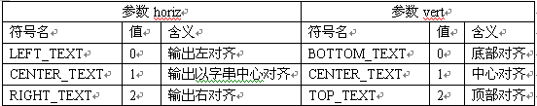
第3章 高级编程技术的实现
显示方式：图形方式——文本输出
文本输出位置函数：
void far settextjustify(int horiz，int vert);

Slide 45
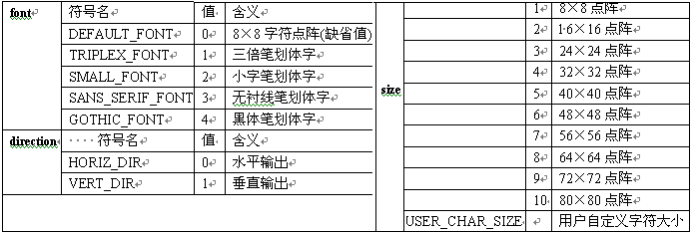
第3章 高级编程技术的实现
显示方式：图形方式——文本输出
定义文本字型函数：
void far settextstyle(int font，int direction，int char size)；

Slide 46
第3章 高级编程技术的实现
显示方式：图形方式——文本输出
程序源代码
#include <graphics.h>
main()
{
int i,graphdriver,graphmode,size,page;
char s[30];
graphdriver=DETECT;
initgraph(&graphdriver,&graphmode,"");
cleardevice();
settextstyle(DEFAULT_FONT,HORIZ_DIR,2);
settextjustify(LEFT_TEXT,0);
outtextxy(220,20,"Defaut font");
settextstyle(TRIPLEX_FONT,HORIZ_DIR, 2);
settextjustify(LEFT_TEXT,0);
outtextxy(220,50,"Triplex font");
settextstyle(SMALL_FONT,HORIZ_DIR, 2);
settextjustify(LEFT_TEXT,0);
outtextxy(220,80,"Smallfont");
settextstyle(SANS_SERIF_FONT,HORIZ_DIR,2);
settextjustify(LEFT_TEXT,0);
outtextxy(220,110,"Sans serif font");
settextstyle(GOTHIC_FONT,HORIZ_DIR, 2);
settextjustify(LEFT_TEXT,0);
outtextxy(220,140,"gothic font");
getch();
closegraph();
}
应用实例

Slide 47
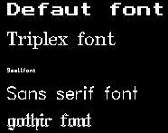
第3章 高级编程技术的实现
显示方式：图形方式——文本输出
程序输出
应用实例

Slide 48
第3章 高级编程技术的实现
主要内容
操作手段
显示方式
图形绘制技术
动画技术
发声技术
汉字显示技术
图像技术
精确的时间控制技术

Slide 49
第3章 高级编程技术的实现
图形绘制
：画笔定位
void far moveto(int x，int y)；
移动画笔到指定的(x，y)位置，移动过程不画。
void far moverel(int dx，int dy)；
画笔从现行位置(x，y)处移到一位置增量处(x+dx，y+dx)，移动过程不画：
int far getx(void)；
得到当前画笔的x位置
int far gety(void)；
得到当前画笔的y位置

Slide 50
第3章 高级编程技术的实现
图形绘制
：点和线
画点函数：
void far putpixel(int x，int y，int color);
该函数表示在指定的x，y位置画一点，点的显示颜色由设置的color值决定。
int far getpixel(int x，int y)；
该函数与putpixel()相对应，它得到在(x，y)点位置上的像素的颜色值

Slide 51
第3章 高级编程技术的实现
图形绘制： 点和线
画线函数：
void far line(int x0，int y0，int x1，int y1)；
该函数从(x0，y0)点到(x1，y1)点画一直线。
void far lineto(int x，int y)；
该函数将从现行画笔位置到(x，y)点画一直线。
void far linerel(int dx，int dy)；
该函数将从现行画笔位置(x，y)到位置增量处
(x+dx，y+dy)画一直线。

Slide 52
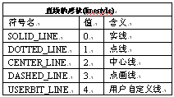
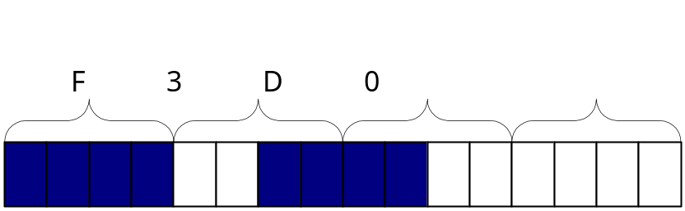
第3章 高级编程技术的实现
图形绘制： 点和线
线类型的设置：
在确省的情况下，画线函数画出的线都是一个像素点宽的细实线。也可以在画线之前通过函数：
void far setlinestyle(int linestyle，unsigned upattern，int thickness)；
定义线的类型和粗细。
setlinestyle(4，0xF3D0，1)设置的线型

Slide 53
第3章 高级编程技术的实现
图形绘制： 点和线
——利用BIOS调用
BIOS的10H中断负责显示器服务，该中断的主要功能通过对AH来设置：
AH=00H，功能为设置显示方式。此时通过对AL进行设置来设定显示方式，如设置AL=13H，则显示方式设置为VGA的256色320×200图形显示模式。
AH=0CH，功能为画点。这时AL中设置的值为颜色号，CX和DX的值决定画点的位置坐标。

Slide 54
第3章 高级编程技术的实现
图形绘制： 点和线 ——利用BIOS调用
在屏幕上画出颜色不同的256条直线的程序源代码
inreg.h.al=i; /*置颜色号*/
inreg.h.ch=0; /*决定画点位置*/
inreg.h.cl=i;
inreg.h.dh=0;
inreg.h.dl=j;
int86(0x10,&inreg,&outreg);
}
getch();
inreg.h.ah=0;
inreg.h.al=2; /*返回到文本方式*/
int86(0x10,&inreg,&outreg);
}
#include<dos.h>
#include<conio.h>
int main()
{
int i,j;
union REGS inreg,outreg;
inreg.h.ah=0; /*置屏幕显示方式*/
inreg.h.al=0x13;
/* 定义VGA256色320×200图形模式 */
int86(0x10,&inreg,&outreg); /*调用中断0x10*/
for (i=0;i<256;i++)
for(j=0;j<200;j++)
{
inreg.h.ah=0x0c;/*写点*/
应用实例

Slide 55
第3章 高级编程技术的实现
图形绘制
：矩形、圆和弧线
画矩形的函数：
void far rectangle(int xl，int y1，int x2，int y2)；
画椭圆、圆和扇形图函数：
void ellipse(int x，int y，int stangle，int endangel，
int xradius，int yradius)；
void far circle(int x，int y，int radius)；
void far arc(int x，int y，int stangle，int endangle，
int radius)；

Slide 56
第3章 高级编程技术的实现
图形绘制
问题描述
编写程序，使用鼠标进行如下操作：按住鼠标器的任意键并移动，十字光标将随鼠标而移动，根据按键的不同采用不同的形状来画出相应的移动轨迹：当仅按下左键时用圆圈；仅按下右键时用矩形；其它按键情况用线条。
应用实例

Slide 57
第3章 高级编程技术的实现
图形绘制
设计思想
结合鼠标使用方法和上述的图形绘制函数来解决问题。由于在Windows2000/XP下不支持INT 33的1号显示鼠标光标功能，可以用画线函数line()画出一个十字形光标。光标的移动是通过将原位置光标用背景色再画而使其消失，然后在新位置处重新画一个光标，从而实现光标移动的动感。
应用实例

Slide 58
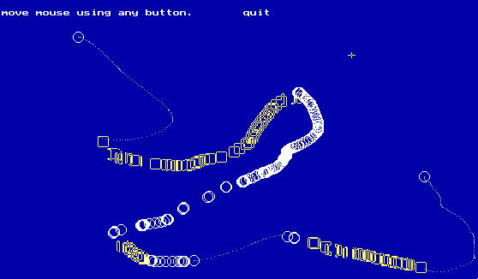
第3章 高级编程技术的实现
图形绘制
程序运行截图
应用实例

Slide 59
第3章 高级编程技术的实现
图形绘制：封闭图形的填色
填充设置函数 ：
void far setfillstyle(int pattern，int color)；
该函数将用设定的color颜色和pattern图模式对后面画出的轮廓图进行填充，这些图轮廓是由待定函数画出的。

Slide 60
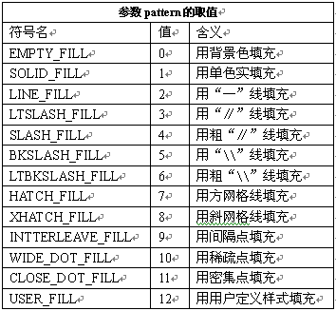
第3章 高级编程技术的实现
图形绘制：封闭图形的填色
填充设置函数 ：
void far setfillstyle(int pattern，int color)

Slide 61
第3章 高级编程技术的实现
图形绘制：封闭图形的填色
用户自定义填充函数：
void far setfillpattern(char upattefn，int color)；
该函数设置用户自定义可填充模式，以color指出的颜色对封闭图形进行填充。参数upattern是一个指向8个字节存储区的指针，这8个字节表示了一个8×8像素点阵组成的填充图模，它是由用户自定义的，用来对封闭图形填充。8个字节的图模是这样形成的：每个字节代表一行，而每个字节的每一个二进制位代表该行的对应列上的像素。是1，则用color显示，是0则不显示。

Slide 62
第3章 高级编程技术的实现
图形绘制：封闭图形的填色
得到目前的填充模式和颜色的函数 ：
void far fillsettings(struct fillsettingstype far *fillinfo);
void far getfillpattern(char *upattern)；

Slide 63
第3章 高级编程技术的实现
图形绘制：封闭图形的填色
可填充的基本图形函数：
(这些函数绘制的图形，将根据事先用setfillstyle函数设置的填充模式和颜色，或按缺省方式进行填充 )
void bar(int x1，int y1，int x2，int y2)；
void far pieslice(int x，int y，int stangle，int endangle，int radius)；
void far bar3d(int x1，int y1，int x2，int y2，int depth，int topflag)；
void far sector(int x，int y，int stangle，int endang1e，int xradius，int yradius)；
void far fillellipse(int x，int y，int xradius，int yradius)；
void far fillpoly(int numpoints，int far polypoints)；

Slide 64
第3章 高级编程技术的实现
图形绘制：封闭图形的填色
可对任意封闭图形填充的函数 ：
void far floodfill(int x，int y，int border)；
该函数将对任一封闭图形进行填充，其颜色和模式将由设定的或缺省的图模与颜色决定。其中参数(x，y)为封闭图形中的任一点，border是封闭图形的边框颜色。编程时该函数位于画封闭图形（即要填充的图形）的代码之后。

Slide 65
第3章 高级编程技术的实现
图形绘制
程序源代码
#include <graphics.h>
main(){
int i, graphdriver,graphmode,size,page;
char s[30];
graphdriver=DETECT;
initgraph(&graphdriver,&graphmode,"");
cleardevice();
setbkcolor(BLUE);
setviewport(40,40,600,440,1); /*开图视口 */
setfillstyle(1,2);
setcolor(YELLOW);
rectangle(0,0,560,400);
floodfill(50,50,14); /*用绿色填充矩形框*/
rectangle(20,20,540,380);
setfillstyle(1,13);
floodfill(2l,300,14); /*用淡洋红色填充矩形框*/
setcolor(BLACK);
settextstyle(1,0,6); /*设置字形方向,尺寸 */
outtextxy(100,60,"Welcom You");
setviewport(100,200,540,380,0);
setcolor(14);
setfillstyle(1,12);
rectangle(20,20,420,120);
settextstyle(2,0,9);
floodfill(21,100,14); /*用深蓝色填充*/
sprintf(s,“Let‘s study Turbo C”);
setcolor(YELLOW);
outtextxy(60,40, s);/*用黄色显示*/
setcolor(1);
settextstyle(4,0,3);
outtextxy(110,80,s);
getch();
closegraph();
}
应用实例

Slide 66

第3章 高级编程技术的实现
图形绘制
程序输出
应用实例

Slide 67
第3章 高级编程技术的实现
主要内容
操作手段
显示方式
图形绘制技术
图像技术
动画技术
发声技术
汉字显示技术
精确的时间控制技术

Slide 68
第3章 高级编程技术的实现
图像技术:图像的二种来源
（1）屏幕图像：在图形方式下所绘图形形成的像素点图像 。图像数据直接存储在VRAM中，VRAM中某地址单元存放的数就表示了相应屏幕上某行和列上的像素及其颜色值 。
（2）图像文件：图像数据以一定的格式存储在文件中。需要有专门的软件来支持，或自己编写程序来读取、显示和生成某种格式的图像文件。首先必须要了解某种图像文件的格式。

Slide 69
第3章 高级编程技术的实现
图像技术：屏幕图像与VRAM
直接写屏：在图形方式下将图像数据直接写入VRAM的过程，即图像显示过程。直接写屏是最快的图像显示方法。

Slide 70
第3章 高级编程技术的实现
图像技术：VRAM与系统存储器的对应关系
CGA的VRAM对应的内存地址开始于B8000H，VGA、EGA的开始于A0000H。
对CGA，VRAM仅有16K字节；对VGA和EGA，VRAM可达256K字节，它分成独立的4个64K字节部分，这样的每个部分称为一个位面或页面（编号0-3），它们共同占有一块内存空间，即用同一的64K个地址。相应内存的每个地址实际上代表VRAM4个位面上相并列的4个字节。
对于SVGA，由于它要存取更高分辨率或更多颜色的数据，一般都至少拥有512K以上的VRAM，但其所占用的内存地址仍大都是64K，因此也需要划分许多页面，对应到A0000H或其它的视频内存地址上。

Slide 71
第3章 高级编程技术的实现
图像技术：屏幕图像的允许读写过程
允许读的过程是：首先通过索引寄存器（接口地址为0x3ce）选择读位面选择寄存器（其索引号为4），然后通过读位面选择寄存器（接口地址0x3cf）选择位面号。相应的代码为：
outportb(0x3ce, 4); /*将索引号4送索引寄存器，选择读位面选择寄存器*
/outportb(0x3cf, n); /*将选择的位面号n送读位面选择寄存器，允许该位面可读*/

Slide 72
第3章 高级编程技术的实现
图像技术：屏幕图像的读写过程
允许写的过程是：首先通过索引寄存器（接口地址为0x3c4）选择位面写允许寄存器（索引号为2），然后通过接口地址0x3c5选择位面号。相应的代码为：
outportb(0x3c4, 2); /*将索引号2送索引寄存器，选择位面写允许寄存器*/
outportb(0x3c5, k); /*送位面号至位面写允许寄存器，允许该位面可写*/

Slide 73
第3章 高级编程技术的实现
图像技术：屏幕图像数据在VRAM中存放格式
CGA的4色320×200的模式，视频内存起始地址B0000H。屏幕上显示的像素点从左到右，从上到下依次存在VRAM从0号地址开始的连续地址中，每个像素占2位，VRAM每个字节存放四个像素点。
特殊的地方：屏幕上显示的偶行像素存在16KVRAM的上半部，而奇行存在下半部。从系统地址看，上半部开始于B800:0000，下半部开始于B800:1000。

Slide 74
第3章 高级编程技术的实现
图像技术：屏幕图像数据在VRAM中存放格式
VGA视频内存起始地址A0000H，在16色640×480模式下采用位面对应方式，视频内存地址上每一个字节代表8个像素，每一位又可对应到位面中同样位置的4位上（4位的组合表示16色之一，因此又称位面为颜色位面）。
在屏幕上绘出一个点时，就必须将数据分别存放到四个位面中对应的位上。

Slide 75
第3章 高级编程技术的实现
图像技术：屏幕图像数据在VRAM中存放格式
在256色320×200模式下采用的是线性对应的方法（SVGA的所有256色和真彩都是用这种方法）。
线性对应将屏幕上每一点与视频内存地址按顺序一一对应起来，一个点对应一个字节，这样做的好处是：这种对应方式比位面对应方式简单多了，因为只需直接对视频内存地址做存取即可，而不必理会位面与内存地址的对应关系。

Slide 76
第3章 高级编程技术的实现
图像技术：屏幕图像的操作
函数名 | 含义
unsigned far imagesize(int x1，int y1，int x2，int y2)； | 测定图像所占字节数
void far getimage(int x1，int y1，int x2，int y2，void far *bitmap)； | 屏幕图像存储
void far putimage(int x1，int y1，void far *bitmap，int op)； | 显示所存屏幕图像
屏幕图像的存储和显示操作函数

Slide 77
第3章 高级编程技术的实现
图像技术：图像像素与背景像素的逻辑操作
表3-13 操作规定值及操作
符号名
值
含义
COPY_PUT
0
存储图像进行覆盖
XOR_PUT
1
对应像素点进行异或操作
OR_PUT
2
对应像素点进行或操作
AND_PUT
3
对应像素点进行与操作
NOT_PUT
4
存储图像取反后进行覆盖

Slide 78
第3章 高级编程技术的实现
图像技术：屏幕图像操作实例
问题描述
绘制满屏的16色圆和长方形，并将屏幕图像保存到文件pic.dat中。然后将保存在文件pic.dat的屏幕图像重新显示在VGA屏幕上。
应用实例

Slide 79
第3章 高级编程技术的实现
图像技术：屏幕图像操作实例
注意事项
VGA的VRAM起始地址为A0000H，开始单元的地址为0xA000:0x0000。
存取对应屏幕图像VRAM中的信息时，其开始地址指针定义为：ptr=(charfar*)0xa0000000L;
由于程序将显示模式设置为VGAHI模式，分辨率是640×480，16色，每个像素由每个位面上的1位组成，即一个字节代表8个像素，故对应的内存地址是从A0000H开始的38400个字节地址。
由于系统初始化时，读位面选择寄存器设置为位面0，程序最后应恢复原系统初始化设置。
应用实例

Slide 80
第3章 高级编程技术的实现
图像技术：屏幕图像操作实例
源程序
/*保存屏幕图像*/
void save_pic(char *fname)
{
FILE *fp;
int i;
long j;
char far *ptr;
fp=fopen(fname,"wb");
for (i=0;i<4; i++)
{
outportb(0x3ce, 4);
/*选择读位面选择寄存器*/
outportb(0x3cf, i);
/*允许位面i可读*/
ptr=(char far*)0xa0000000L;
/*VGA的VRAM指针*/
for (j=0;j<38400L;j++)
{
fputc(*ptr, fp);
ptr++;
}
}
fclose(fp);
outport(0x3cf,0);
}
应用实例

Slide 81
第3章 高级编程技术的实现
图像技术：屏幕图像操作实例
源程序
/*从文件载入图像*/
void load_pic(char *fname)
{
FILE *fp;
int i,k=1;
long j;
char far *ptr;
fp=fopen(fname,"rb");
for (i=0;i<4; i++)
{
outportb(0x3c4, 2);
/*选择位面写允许寄存器*/
outportb(0x3c5, k);
/*选择位面号*/
ptr=(char far*)0xa0000000L;
/*VGA的VRAM指针*/
for (j=0;j<38400L;j++)
/*读满屏信息字节数*/
应用实例
{
*ptr=fgetc(fp);
/*从文件中将图像信息字节写到 VRAM中*/
ptr++;
/*字节地址加1*/
}
k=k*2;
}
fclose(fp);
getch();
outport(0x3c5,0xf);
/*恢复位面允许写寄存器的缺省值*/
}

Slide 82
第3章 高级编程技术的实现
图像技术：图像文件
图像文件由文件头和图像数据组成。
文件头的内容一般包括文件类型、文件制作者、制作时间、版本号、文件大小和压缩方式等。
常见的图像格式有BMP、JPEG、GIF、TIFF等。

Slide 83
第3章 高级编程技术的实现
图像技术： BMP图像文件
BMP文件由4个部分组成：文件头、信息头、彩色表和图像数据
文件头包含有关于文件类型、文件大小、存放位置等信息
信息头包含关于这幅图像的信息，如以像素为单位的图像的宽度和高度。
彩色表记录图像颜色的RGB值

Slide 84
第3章 高级编程技术的实现
图像技术： BMP图像文件
图像的每一扫描行由表示图像像素的连续的字节组成，每一行的字节数取决于图像的颜色数目和用像素表示的图像宽度。
通常扫描行是由底向上存储的，就是说，阵列中的第一个字节表示位图左下角的像素，而最后一个字节表示位图右上角的像素。
每一扫描行的字节数必需是4的整倍数，也就是DWORD对齐的。

Slide 85
第3章 高级编程技术的实现
图像技术： BMP图像文件
说明：
并不是所有的BMP文件都有彩色表。
若有彩色表，如8位256色的BMP图像，其图像数据的每一字节代表一个像素，但是它的值是彩色表的一个索引而不是该像素的RGB值；
若没有彩色表，如16位高彩色或24位真彩色文件，像素值直接表示RGB值。

Slide 86
第3章 高级编程技术的实现
图像技术：BMP图像文件的格式
 | 偏移量 | 域的名称 | 大小 | 内容
图 像 文 件 头 | 0000h | 文件标识 | 2 bytes | 识别BMP图像的类型：
 | 0002h | File Size | 1 dword | 用字节表示的整个文件的大小
 | 0006h | Reserved | 1 dword | 保留，必须设置为0
 | 000Ah | Bitmap Data Offset | 1 dword | 从文件开始到图像数据开始之间的数据之间的偏移量
 | 000Eh | Bitmap Header Size | 1 dword | 信息头(Bitmap Info Header)的长度，用来描述图像的颜色、压缩方法等。
 | 0012h | Width | 1 dword | 图像的宽度，以像素为单位
 | 0016h | Height | 1 dword | 图像的高度，以像素为单位
 | 001Ah | Planes | 1 word | 图像的位面数（注：该值将总是1）

Slide 87
第3章 高级编程技术的实现
图像技术：BMP图像文件的格式
 | 偏移量 | 域的名称 | 大小 | 内容
图像 信息 头 | 001Ch | Bits Per Pixel | 1 word | 每个像素的位数：1 - 单色图像4 - 16 色图像，8 - 256 色图像 ，16 - 16bit 高彩色图像 ，24 - 24bit 真彩色图像 ，32 - 32bit 增强型真彩色图像
 | 001Eh | Compression | 1 dword | 压缩说明：0 - 不压缩
 | 0022h | Bitmap Data Size | 1 dword | 用字节数表示的位图数据的大小。该数必须是4的倍数
 | 0026h | HResolution | 1 dword | 用像素/米表示的水平分辨率
 | 002Ah | VResolution | 1 dword | 用像素/米表示的垂直分辨率
 | 002Eh | Colors | 1 dword | 图像使用的颜色数。如8-比特/像素表示为100h或者 256.
 | 0032h | Important Colors | 1 dword | 指定重要的颜色数。当该域的值等于颜色数时（或者等于0时），表示所有颜色都一样重要

Slide 88
第3章 高级编程技术的实现
图像技术：BMP图像文件的格式
 | 偏移量 | 域的名称 | 大小 | 内容
调色板数据 | 根据BMP版本的不同而不同 | Palette | N * 4 byte | 调色板规范。对于调色板中的每个表项，这4个字节用下述方法来描述RGB的值：每字节分别表示蓝，绿，红，填充符（设置为）。
图像数据 | 根据BMP版本及调色板尺寸的不同而不同 | Bitmap Data | xxx bytes | 该域的大小取决于压缩方法及图像的尺寸和图像的位深度，它包含所有的图像数据字节，这些数据可能是彩色调色板的索引号，也可能是实际的RGB值，这将根据图像信息头中的位深度值来决定。

Slide 89
第3章 高级编程技术的实现
图像技术：BMP图像的显示
Turbo C提供的BGI图形接口的局限：
  只支持VGA及以前的各种图形显示模式；
  调色板颜色为标准的，难以改变；
  显示的分辨率及色彩数有限。
通过对显卡的VRAM直接进行访问来突破上述局限

Slide 90
第3章 高级编程技术的实现
图像技术：BMP图像的显示
目前常用的图形显示模式集中在256色上，主要包括
  VGA320×200模式
  SVGA高精度的640×480、800×600和1024×768模式。
同样，可以利用BIOS设置高精度的SVGA图形显示模式。
SVGA利用VESA标准，就可以实现直接写屏（WindowsXP采用了VESA标准）

Slide 91
第3章 高级编程技术的实现
图像技术：BMP图像的显示
VESA图形标准（在图形模式下）：
SVGA的VRAM是顺序的链结构，且图像数据是按行顺序存放的。一个像素用一个字节(256色)表示。
VRAM按字节连续寻址，与主机内存采用分页映射方式通讯，一次只能读写64KB的VRAM，通过改变段偏移量(I/O操作)来寻址不同的段。

Slide 92
第3章 高级编程技术的实现
图像技术：SVGA模式显示BMP图像实例
问题描述
应用实例
以256色640×480 SVGA模式显示BMP图像。

Slide 93
第3章 高级编程技术的实现
图像技术：SVGA模式显示BMP图像实例
程序片段
/*bmp文件头结构*/
typedef struct tagBITMAPFILEHEADER
{
int bfType; /* 通常是 'BM' 。现在来看似乎判断OS/2的标识已无什么意义*/
long bfSize; /* 文件大小，以字节为单位*/
int bfReserved1; /*保留，必须设置为0*/
int bfReserved2; /*保留，必须设置为0*/
long bfOffBits; /*从文件头开始到实际的图象数据之间的字节的偏移量。这*/
/*个参数是非常有用的，因为位图信息头和调色板的长度会*/
/*根据不同情况而变化，可以用这个偏移值迅速的从文件中*/
/*读取到位数据。 */
} BITMAPFILEHEADER;
应用实例

Slide 94
第3章 高级编程技术的实现
图像技术：SVGA模式显示BMP图像实例
程序片段
/*信息头结构*/
typedef struct tagBITMAPINFOHEADER
{
long biSize; /* 信息头大小 */
long biWidth; /* 图像宽度 */
long biHeight; /* 图像高度 */
int biPlanes; /* 必须为1 */
int biBitCount; /* 每像素位数，必须是1, 4, 8或24 */
long biCompression; /* 压缩方法 */
long biSizeImage; /* 实际图像大小，必须是4的倍数 */
long biXPelsPerMeter; /* 水平方向每米像素数 */
long biYPelsPerMeter; /* 垂直方向每米像素数*/
long biClrUsed; /* 所用颜色数*/
long biClrImportant; /* 重要的颜色数 */
} BITMAPINFOHEADER;
应用实例

Slide 95
第3章 高级编程技术的实现
图像技术：SVGA模式显示BMP图像实例
程序片段
/*调色板*/
typedef struct tagRGBQUAD
{
char rgbBlue; /*蓝色分量*/
char rgbGreen; /*绿色分量*/
char rgbRed; /*红色分量*/
char rgbReserved;
} RGBQUAD;
应用实例

Slide 96
第3章 高级编程技术的实现
图像技术：SVGA模式显示BMP图像实例
程序片段
/*换页函数*/
void selectpage(register char page)
{
union REGS r;
r.x.ax=0x4f05;
r.x.bx=0;
r.x.dx=page; /*选择页面*/
int86(0x10,&r,&r);
}
应用实例

Slide 97
第3章 高级编程技术的实现
图像技术：SVGA模式显示BMP图像实例
程序片段
/*设置SVGA屏幕模式*/
/*101H----256色640×480模式*/
/*103H----256色800×600模式*/
/*105H----256色1024×768模式*/
unsigned char set_SVGA_mode(int vmode)
{
union REGS r;
r.x.ax=0x4f02;
r.x.bx=vmode;
int86(0x10,&r,&r);
return(r.h.ah);
}
应用实例

Slide 98
第3章 高级编程技术的实现
图像技术：SVGA模式显示BMP图像实例
程序片段
/*获取当前SVGA屏幕模式*/
unsigned int get_SVGA_mode()
{
union REGS r;
r.x.ax=0x4f03;
int86(0x10,&r,&r);
return(r.x.bx);
}
应用实例

Slide 99
第3章 高级编程技术的实现
图像技术：SVGA模式显示BMP图像实例
程序片段
/*设置调色板*/
void set_SVGA_palette(unsigned char r[], unsigned char g[], unsigned char b[])
{
int k;
for (k = 0; k < 256; k++) {
outportb(0x03C8,k);
outportb(0x03C9,r[k]>>2);
outportb(0x03C9,g[k]>>2);
outportb(0x03C9,b[k]>>2);
}
}
应用实例

Slide 100
第3章 高级编程技术的实现
主要内容
操作手段
显示方式
图形绘制技术
图像技术
动画技术
发声技术
汉字显示技术
精确的时间控制技术

Slide 101
第3章 高级编程技术的实现
动画技术
在实际应用中，经常会遇到要求产生动态画面的情况
电影或动画片是由一张张图像组成的，利用人眼不能够分辨出时间间隔在25毫秒内的动态图像变化这一特性，当这些连续图像被放映时，从视觉效果上给人以动的感觉。

Slide 102
第3章 高级编程技术的实现
动画技术：简单的实现方法
利用cleardevice()和delay()函数相互配合，先画一幅图形，让它延迟一个时间，然后清屏，再画另一幅，如此反复，形成动态效果。

Slide 103
第3章 高级编程技术的实现
动画技术：利用动态开辟图视口
利用图视口设置技术，可以实现图视口动画效果
  例如可在不同图视口中设置同样的图像，而让图视口沿x轴方向移动设置，这次出现前要清除上次图视口的内容，这样就会出现图像沿x轴移动的效果。
也就是，在位置动态变化，但大小不变的图视口中(用setviewpot()函数)，设置固定图形(也可是微小变化的图像)，这样虽呈现在观察者面前的是当前图视口位置在动态变化，但视觉上却象是看到图像在屏幕上动态变化一样。

Slide 104
第3章 高级编程技术的实现
动画技术：利用动态开辟图视口
源程序
#include <graphics.h>
#include <dos.h>
main()
{
int i,graphdriver,graphmode;
graphdriver=DETECT;
initgraph(&graphdriver,&graphmode,“”);
for(i=0;i<25;i++)
{
setfillstyle(1,i);
movebar(i * 20);
}
closegraph();
}
movebar(int xorig) /*设窗口并画填色小立方体*/
{
setviewport(xorig,0,639,199,1);
setcolor(5);
bar3d(10,120,60,150,40,1);
floodfill(70,130,5);
floodfill(30,110,5);
delay(250000);
clearviewport();
}
应用实例

Slide 105
第3章 高级编程技术的实现
动画技术：利用动态开辟图视口
例程说明
不断的沿x轴开辟图视窗口，就像一个大小一样的窗口沿x轴在移动，由于总有clearviewport函数清除上次窗口的相同立方体，因而视觉效果上，就像一个立方体从左向右移动一样。程序中定义的movebar函数作用是开辟一个图视窗口，并画一个填色的立方体，保留一阵（delay(250000)）然后清除它，主程序不断调用它，因每次顶点x坐标在增加，因而效果是立方体沿x轴从左向右在运动。
应用实例

Slide 106
第3章 高级编程技术的实现
动画技术
采用上面的两种方法对较复杂图形不宜：
一、画图形要占较长时间，
二、图视口位置切换的时间就变得较长，因而动画效果就会变差。

Slide 107
第3章 高级编程技术的实现
动画技术：屏幕图像存储再放
同制作幻灯片一样，将整个动画过程变成一个个片断，然后存到显示缓冲区内，当把它们按顺序重放到屏幕上时，就出现了动画效果，这可以用getimage()和putimage()函数来实现。
这种方法较快，因它已事先将要重放的画面画好，之后要做的事就是计算应在什么位置重放存放好的屏幕图像了。

Slide 108
第3章 高级编程技术的实现
动画技术：页交替的方法
图形方式下存储在VRAM中的一满屏图像信息称为一页，每页一般为64K字节，VRAM可以存储要显示的图像几个页 。通过设置显示页函数 ，激活不同显示页实现动画效果。
Turbo C支持页的功能有限，按在图形方式下显示的模式最多支持4页(EGALO显示方式)，一般为两页(注意对CGA，仅有一页)，因存储图像的页显示时，一次只能显示一页，因此必须设定某页为当前显示的页(又称可视页)，缺省时定为0页。

Slide 109
第3章 高级编程技术的实现
动画技术：页交替的方法
当前显示页（可视页）：当前显示在屏幕上的页面
当前编辑页（激活页）：正在由用户编辑图形的页。这个页不等于显示页，即若用户不设定该页为当前显示页时，在该页上编辑的图形将不会在屏幕上显示出来。
缺省时，设定0页为当前编辑页，又为当前显示页。

Slide 110
第3章 高级编程技术的实现
动画技术：页交替的方法
设置激活页和显示页的函数如下：
  void far setactivepage(int pagenum);
  void far setvisualpage(int pagenum);
这两个函数只能用于EGA、VGA等显示适配器。前者设置由pagenum指出的页为激活的页，后者设置可显示的页。
当设定了激活的页，即编辑页后，则程序中其后的画图操作均在该页进行，若它不定为显示页，则其上的图像信息并不会在屏幕上显示出来。

Slide 111
第3章 高级编程技术的实现
动画技术：页交替的方法
例程描述
首先设置l页为编辑页，在上面画出一个红色边框、用淡绿色填充的圆，此图并不显示出来(因缺省时，定义0页为可视页)。接着又定义0页为编辑页并清屏，也定义0页为可视页，并在其上画出一个用洋红色填充的方块，该方块将在屏幕上显示出来。接着进入do循环，设置l页为可视页，因而其上的圆便在屏幕上显示出来，方块的图像消失，用delay(2000)将圆图像保持2000毫秒即2秒，当不按键时，下一次循环又将0页设为可视页，因而方块的图像显示出来，圆图像又消失。保持2秒后，又重复刚开始的过程。这样我们就会看到：屏幕上同一位置洋红色圆和淡绿色方块交替出现，若将delay时间变少，将会出现动画的效果。
应用实例

Slide 112
第3章 高级编程技术的实现
动画技术：页交替的方法
源程序
#include <graphics.h>
#include <dos.h>
main()
{
int i,graphdriver,graphmode,size,page;
graphdriver=DETECT;
initgraph(&graphdriver,&graphmode,"");
cleardevice();
setactivepage(1); /*设置l页为编辑页*/
setbkcolor(BLUE);
setcolor(RED);
setfillstyle(1,10);
circle(130,270,30); /*画圆*/
floodfill(130,270,4); /*用淡绿色填充圆*/
setactivepage(0); /*设置0页为编辑页*/
cleardevice(); /*清0页*/
setfillstyle(1,5);
bar(100,210,160,270); /*画方块并填充洋红色*/
setvisualpage(0); /*设置0页为可视页*/
page=1;
do
{
setvisualpage(page);/*显示设定页的图像*/
delay(2000); /*延迟2000ms*/
page=page-1;
if(page<0)
page=1;
} while(!kbhit());
getch();
closegraph();
}
应用实例

Slide 113
第3章 高级编程技术的实现
主要内容
操作手段
显示方式
图形绘制技术
图像技术
动画技术
发声技术
汉字显示技术
精确的时间控制技术

Slide 114
第3章 高级编程技术的实现
发声技术
计算机发声原理：在扬声器电路中，定时器的频率决定了扬声器发音的频率，通过设定定时器电路的频率使扬声器发出不同的声音。
发声函数：void sound(unsigned frequency)；
－入口参数为扬声器要产生声音的频率。
void nosound(void)；
－函数用于关闭扬声器。

Slide 115
第3章 高级编程技术的实现
发声技术：声音函数
void sound(unsigned frequency)；
－入口参数为扬声器要产生声音的频率。
void nosound(void)；
－函数用于关闭扬声器。
void delay (unsigned milliseconds)；
－延时函数。

Slide 116
第3章 高级编程技术的实现
发声技术：例程
每间隔10000 milliseconds pc扬声器发出不同频率的声音，直到频率大于5000hz。
/*该程序每间隔10000 milliseconds pc扬声器发出不同频率的声音，直到频率大于5000hz */
#include<dos.h>
main()
{
int freq;
for(freq=50;freq<5000;freq+=50)
{
sound (freq);
delay(10000);
}
nosound();
}
应用实例

Slide 117
第3章 高级编程技术的实现
发声技术：计算机乐谱
思路：
将各个频率存储在一个二维数组中，根据音阶字符、音
符和节拍数，得到发音的音长，使用sound函数发音，使
用delay函数控制。

Slide 118
第3章 高级编程技术的实现
发声技术：计算机乐谱
步骤：
首先应有一张频率与音阶的对照表，然后定义音长基准、音阶和节拍数，例如，音长基准一般为300、600、900、1200，音阶的设置如下：
  最高音：在音符前加“E”；
  高音：在音符前加“H”；
  中音：在音符前加“M”；
  低音：在音符前加“L”；

Slide 119
第3章 高级编程技术的实现
发声技术：计算机乐谱
节拍数以0.5表示，每个音的音长＝音长基数×节拍数。接着将原乐谱转换成计算机乐谱，如： 在计算机中可以表述为：
600 H1 0.5 H1 0.5 H1 0.5 M7 0.5 M6 1 H3 1 H2 0.5 H3
0.5 H2 0.5 M6 0.5 H2 1

Slide 120
第3章 高级编程技术的实现
发声技术：计算机乐谱
频率与音阶的对照表
低音 | 频率 | 中音 | 频率 | 高音 | 频率 | 最高音 | 频率
1 | 131 | 1 | 262 | 1 | 523 | 1 | 1047
2 | 147 | 2 | 296 | 2 | 587 | 2 | 1175
3 | 165 | 3 | 330 | 3 | 659 | 3 | 1319
4 | 176 | 4 | 349 | 4 | 699 | 4 | 1397
5 | 196 | 5 | 392 | 5 | 784 | 5 | 1568
6 | 220 | 6 | 440 | 6 | 880 | 6 | 1760
7 | 247 | 7 | 494 | 7 | 988 | 7 | 1976

Slide 121
第3章 高级编程技术的实现
发声技术：计算机乐谱
例程描述
这段曲目的乐谱简单地由两个数组表示：freq[96]和dely[96]分别用于存储声音的频率和延时。采用图形方式，利用printtext()函数在屏幕上分别显示字符串Welcome !“，”Please press any key to start ......“，”Enjoy yourself !”，“Press any key to end !” 和 “Thank you! Bye Bye ......”。另外，在此程序中还调用了conio.h 中的函数kbhit()，用于判断是否有键按下，当没有键按下时返回0。
应用实例

Slide 122
第3章 高级编程技术的实现
发声技术
源程序片段
i=0;
while(i<96&&!kbhit())
{
sound(freq[i]); /*扬声器根据频率发声*/
delay(1100*dely[i]); /* 声音延时*/
i++;
}
nosound();
应用实例

Slide 123
第3章 高级编程技术的实现
主要内容
操作手段
显示方式
图形绘制技术
图像技术
动画技术
发声技术
汉字显示技术
精确的时间控制技术

Slide 124
第3章 高级编程技术的实现
汉字显示技术：字符编码
任何字符在计算机内都无法直接表示，在计算机内表示的实际上是它们的编码，如广泛使用的英文字符编码是ASCII码（美国国家信息交换标准代码）。
ASCII码只表示了128个英文字母、数字和常用符号，所以其它文字必须采用新的编码。
我国制定的自己的汉字编码标准：
GB2312 => GBK => GB18030

Slide 125
第3章 高级编程技术的实现
汉字显示技术：汉字编码
汉字编码采用双字节编码方案。
国标码：每个字节使用后面7位，最高位为0。
机内码：国标码在计算机内使用的时候，为了区别于英文的ASCII码，规定汉字每个字节的最高位为1，以表示这两字节为汉字。
以“大”字为例子：
国标码3473H： 0 0 1 1 0 1 0 0 0 1 1 1 0 0 1 1
机内码B4F3H： 1 0 1 1 0 1 0 0 1 1 1 1 0 0 1 1

Slide 126
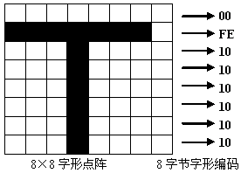
第3章 高级编程技术的实现
汉字显示技术：字型编码
为了显示或打印字符，需要事先对字符的字形进行编码。字形编码的一种方法是采用点阵字库，它是利用点阵来描述字符的字形笔画，然后这些点阵用一组二进制数来编码（有点的位置用1表示，无点的位置为0）。
英文字母“T”用十六进制表示为：00、FE、10、10、10、10、10、10

Slide 127
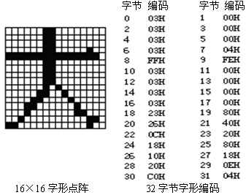
第3章 高级编程技术的实现
汉字显示技术：字型编码
汉字可利用类似的原理进行字形编码。根据汉字输出精度的不同，常见的有16×16点阵、24×24点阵、32×32点阵、48×48点阵、64×64点阵等。点阵越大，字形精度越高，但所占容量越大。对于16×16点阵，1个汉字的字形描述需32字节。

Slide 128
第3章 高级编程技术的实现
汉字显示技术：字库
字库：标准字符集中所有字符的同一规模字形点阵的二进制编码所组成的集合。
国标码所有字符的16×16点阵二进制编码的集合形成了16×16点阵字库。
汉字字库结构：整个字库分成94个区，每个区有94个汉字（即有94个位编号）。每个汉字在汉字库中有确定的区和位编号，用两个字节表示就是所谓的区位码。区位码的第一个字节表示区号，第二个字节表示位号，

Slide 129
第3章 高级编程技术的实现
汉字显示技术：汉字字库
区位码 ➔字形编码在字库中的地址
例如，某字的区位码为QhWh（即为第Qh区的第Wh个汉字），那么在16×16点阵的字库中，由于每个汉字占32个字节，该字的字形编码在汉字库中离起点的偏移位置（以字节为单位）Offset便可由以下公式计算而来：
Offset =（94×（Qh-1）+（Wh-1））×32

Slide 130
第3章 高级编程技术的实现
汉字显示技术：编码转换
机内码➔区位码
若汉字机内码为十六进制数h₂h₁l₂l₁，则区号Qh相位号Wh分别为：
Qh= h₂h₁-0xa0; Wh= l₂l₁-0xa0；
若用十进制表示机内码为d_{l}d₂，则
Qh=d_{l}-l60；Wh=d₂-160；
即区位码qw为：
qw=100* Qh十Wh;
反过来，若已经知道了区位码qw。则也可求得区号和位号：
Qh=qw/100； Wh=qw-100*Qh;

Slide 131
第3章 高级编程技术的实现
汉字显示技术：例程
源程序片段
/*打开字库文件*/
void open_hzk()
{
hzk_p=fopen(“d:/zy/tc/hzk16”,“rb”);
if (!hzk_p){
printf("The file HZK16 not exist! Enter to system\n");
getch();
closegraph();
exit(1);
}
}
应用实例

Slide 132
第3章 高级编程技术的实现
汉字显示技术：例程
源程序片段
/*读取字库文件中的汉字点阵*/
void get_hz(char incode[],char bytes[])
{
unsigned char qh,wh;
unsigned long offset;
qh=incode[0]-0xa0; /*得到区号*/
wh=incode[1]-0xa0; /*得到位号*/
offset=(94*(qh-1)+(wh-1))*32L;/*得到偏移位置*/
fseek(hzk_p,offset,SEEK_SET); /*移文件指针到要读取的汉字点阵处*/
fread(bytes,32,1,hzk_p); /*读取32字节的汉字点阵信息*/
}
应用实例

Slide 133
第3章 高级编程技术的实现
汉字显示技术：例程
源程序片段
void dishz(int x0,int y0,char code[],int color)
{
unsigned char mask[]={0x80,0x40,0x20,0x10,0x08,0x04,0x02,0x01};
/*屏蔽点阵每行各位的数组*/
int i,j,x,y,pos;
char mat[32];
get_hz(code,mat);
y=y0;
for (i=0;i<16;++i) {
x=x0;
pos=2*i;
for(j=0;j<16;++j){
/*屏蔽出汉字点阵的一个位，即一个点是1则显示，否则不显示该点*/
if ((mask[j%8]&mat[pos+j/8])!=NULL)
putpixel(x,y,color);
++x;
}
++y;
}
}
应用实例

Slide 134
第3章 高级编程技术的实现
汉字显示技术：例程
dishz()函数说明
用dishz()函数显示汉字时，用预先定义的一个数组mask[]中的元素去和点阵的相应位相与，若结果大于0，则用putpixel(x,y,color)，在x，y处用color颜色显示；若为0，则不显示。mask[]数组中存了一个字节的每位权值，这样用mask[j%8]&mat[pos+j/8]即得到了第[pos+j/8]字节的第[j%8]位的值，因而用该值便可控制显示。
应用实例

Slide 135
第3章 高级编程技术的实现
主要内容
操作手段
显示方式
图形绘制技术
图像技术
动画技术
发声技术
汉字显示技术
精确的时间控制技术

Slide 136
第3章 高级编程技术的实现
精确的时间控制技术
Turbo C提供的delay()函数的不足：
在不同配置的机器上运行时，所产生的延时不相同，大大降低了程序的可移植性。
即便同一台电脑上运行也会发生时快时慢的情况。

Slide 137
第3章 高级编程技术的实现
精确的时间控制技术 ：中断程序
用Turbo C实现编写中断程序的方法可分为三部分：
编写中断服务程序
安装中断服务程序
激活中断服务程序。

Slide 138
第3章 高级编程技术的实现
精确的时间控制技术 ：编写中断程序
Turbo C为此提供了一种新的函数类型interrupt，它将保存由该类型函数参数指出的各寄存器的值，而在退出该函数，即中断恢复时，再复原这些寄存器的值，用户的中断服务程序必须定义成这种类型的函数。如中断服务程序名定为myp，则必须将这个函数说明成这样：
void interrupt myp(unsigned bp，unsiened di，unsigned si， unsigned ds，unsigned es,unsigned dx，unsigned cx， unsigned bx，unsigned ax，unsigned ip,unsigned cs， unsigned flags);

Slide 139
第3章 高级编程技术的实现
精确的时间控制技术 ：编写中断程序
若是在小模式下的程序，只有一个段，在中断服务程序中用户就可以像用无符号整数变量一样，使用这些寄存器。
若中断服务程序中不使用上述的寄存器，也就不会改变这些寄存器原来的值，因而也就不需保存它们，这样在定义这种中断类型的函数时，可不写这些寄存器参数，可写成：
void interrupt myp()
{
…
}

Slide 140
第3章 高级编程技术的实现
精确的时间控制技术 ：编写中断程序
接口设备引起的硬中断，还要在中断服务程序结束前要送中断结束命令字给系统的中断控制寄存器，其口地址为0x20，中断结束命令字也为0x20，即
outportb(0x20，0x20)；
在中断服务程序中，若不允许别的优先级较高的中断打断它，则要禁止中断，可用函数disable()来关闭中断。若允许中断，则可用开中断函数enable()来开放中断。

Slide 141
第3章 高级编程技术的实现
精确的时间控制技术 ：安装中断程序
定义了中断服务函数后，还需将这个函数的入口地址填入中断向量表中，以便产生中断时程序能转入中断服务程序去执行。
为了防止正在改写中断向量表时，又产生别的中断而导致程序混乱，可以关闭中断，当改写完毕后，再开放中断。

Slide 142
第3章 高级编程技术的实现
精确的时间控制技术 ：安装中断程序
一般的，常定义一个安装函数来实现这些操作，如：
void install(void interrupt (*faddr)()，int inum)
{
disable()；
setvect(inum，faddr);
enable();
}
其中
faddr是中断服务程序的入口地址，其函数名就代表了入口地址
inum表示中断类型号
setvect()函数是设置中断向量的函数

Slide 143
第3章 高级编程技术的实现
精确的时间控制技术 ：激活中断程序
硬件中断：
可以用程序来控制实现，如发命令(outportb(接口地址,命令)。然后主程序等待中断，当中断产生时，便去执行中断。

Slide 144
第3章 高级编程技术的实现
精确的时间控制技术 ：激活中断程序
指令引起的软中断：
1) 使用库函数geninterrupt(中断类型号)
在主函数中适当的地方，用setvect函数将中断服务程序的地址写入中断向量表中，然后在需要调用的地方用geninterrupt()函数调用。
2) 直接调用
如已用setvect(类型号，myp)设置了中断向量值，则可用myp()；直接调用，或用指向地址的方法调用：
(* myp)();

Slide 145
第3章 高级编程技术的实现
精确的时间控制技术 ：激活中断程序
指令引起的软中断：
3) 也可用在Turbo C程序中插入汇编语句的方法来调用，如：
setvect (inum，myp)
...
asm int inum；
...

Slide 146
第3章 高级编程技术的实现
精确的时间控制技术 ：激活中断程序
4）恢复被修改的中断向量
当用户采用系统已定义过的中断向量，并且将其中断服务程序进行了改写，或用新的中断服务程序代替了原来的中断服务程序，为了在主程序结束后，恢复原来的中断向量以指向原中断服务程序，可以在主程序开始时，保存原中断向量的内容，这可以用取中断向量函数getvect()来实现，如j=(char *)getvect(inum)，这样j指针变量中将是inum中断服务程序的入口地址。当主程序要结束时，为了保持系统的完整性，我们可以恢复原来的中断服务入口地址，如可用
setvect(inum，j)

Slide 147
第3章 高级编程技术的实现
精确的时间控制技术 ：实现方案
方案一：实时钟中断
利用频率为18.2Hz的时钟硬中断（使用中断请求IRQ8）。在它的中断服务程序中除了进行时钟计数和磁盘驱动器超时检测控制外，接着又进行0x1c软中断调用。0x1c软中断只有一条指令，它不作什么事情，因而我们可以改写它的内容，来给时间要求高的程序计数。

Slide 148
第3章 高级编程技术的实现
精确的时间控制技术 ：实现方案
方案一关键代码
volatile int target_cycle; /* 关键词volatile告诉编译系统不要对其进行优化 */
volatile int actual_cycle;
do { /*（游戏）循环 */
if (target_cycle>actual_cycle || (target_cycle<0 && actual_cycle>0)) {
action_loop(); /* 代表作一次动作的函数或代码，如移动一下坦克和子弹等 */
actual_cycle++;
}
if (exit_flag==1) { /* 退出游戏 */
}
} while (1);
/* 新的0x1c软中断 */
void far interrupt new_timer(void)
{
extern volatile int target_cycle;
target_cycle++;
outportb(0x20, 0x20);
}

Slide 149
第3章 高级编程技术的实现
精确的时间控制技术 ：实现方案
方案二：屏幕的垂直回扫中断
通过读取屏幕的垂直回扫中断来控制游戏节奏。其接口地址为0x3da，通过(inportb(0x3da)&0x08)；语句可以得到该中断返回值的第4位的值。该位有一个很好的特性的当屏幕在垂直回扫过程中时，它是值是１，垂直回扫结束后它的值为０，这样就形成了一种频率为60Hz（远远大于24Hz）的1和0的周期性变化。

Slide 150
第3章 高级编程技术的实现
精确的时间控制技术 ：实现方案
方案二关键代码
do { /* （游戏）循环 */
/* 利用屏幕的垂直回扫周期来控制游戏节奏 (60Hz) */
if ((inportb(0x3da)&0x08)!=0 && action_flag==0) /* 垂直回扫过程中 */
{
/* 如动画代码写在这里 */
action_flag=1;
}
else if ((inportb(0x3da)&0x08)==0 && action_flag==1) /* 垂直回扫过程结束后 */
{
/* 如播放一个音符 */
action_flag=0;
}
} while (1);

